Slide 1
策略知識管理期末報告 1999市民熱線KM導入策略
指導教授
李教授國光
組長
高家宏
李子平
鄒朝棟
邱德政
陳詩雅
段芝嫻

Slide 2
簡報大綱
１９９９市民熱線簡介
KM導入策略之發展架構
SWOT分析
關鍵成功因素與關鍵知識項目
知識盤點列表與屬性分析
知識策略性重要程度分析與KM策略
關鍵知識項目之特性分析
關鍵知識缺口分析
KM行動方案
結論與建議

Slide 3
緣起
難以理解的公務分工（繁瑣） 以噪音為例，人與動物噪音由警察局負責（必須確認權責管區才可順利成案）、場所與設施噪音由環保局負責。
過多的服務電話（不便民） 民眾需要熟悉各機關依業務需要所設立的0800及非0800業務專線電話，才能找到服務窗口。

Slide 4
案例簡介-臺北市政府1999市民熱線
2004年
2005年
2006年
2007年
2008年
3月「話務中心建置案」納入網路新都續階計畫
11月建置完成並進行營運測試
1月25日
第1代1999市民熱線正式啟用
2月15日移交本府秘書處聯合服務中心
12月郝市長競選市政白皮書：「提升市民隨身秘書-1999市民熱線服務功能與品質 」
4月納入本府「智慧城市綱要計畫」
8月23日參訪美國紐約「311」
9月啟動 1999優化專案
2月多線並進建置新營運場地及整合式話務作業系統
第2代1999正式上線
加值型的話務總機

Slide 5
1999市民熱線作業流程
聆聽民眾需求
諮詢
單一申訴
派工
轉接
非市政業務
一般諮詢
特殊諮詢
安撫及記錄
查詢重複通報
確認轉接單位
依話術回應
或告知電話
告知案號
詢問回覆方式
告知案號
詢問回覆方式
忙線中？
FAQ
網站資訊
no
yes
3次無人接聽
轉接首長辦公室
登錄申訴系統
登錄派工系統
線上回覆
轉接局處
或外撥回覆

Slide 6
1999市民熱線架構示意圖
前端作業系統
後端協同作業系統
機關端業務專業系統

Slide 7
1999市民熱線協同作業系統
道路挖掘管理系統
臺北市防災資訊網
即時交通資訊網
臺北市電子地圖
門牌檢索系統
停車資訊導引系統
車輛拖吊查詢系統
大眾運輸查詢系統
臺北市法規查詢系統
…
單一申訴系統
派工系統
行政管理知識網
行政管理資訊網
市政輿情新聞網
員工資料管理系統
臺北市民e點通
…

Slide 8
KM導入策略之發展架構
Step 5.研擬KM行動方案
Step 4. 知識缺口分析
關鍵知識項目之現況及未來
Step 3.關鍵知識項目之特性分析:
1.數位化程度 2.學習程度 3.專業化程度
Step 2.找出關鍵知識項目
Step 1. SWOT分析

Slide 9
1999市民熱線SWOT映對
 | S | W
O | s.1~s.2->o.1 s.3->o.2 s.1->o.2 | w.2->o.3 w.3->o.1
T | s.1~s.2->t.1~t.2 s.1~s.3->t.3 | w.3->t.1~t.2
s.1市府既有已趨成熟資訊建設
s.2第1代市民熱線基礎
s.3工作環境吸引優質員工
w.1人員任用規範彈性較差
w.2需先行預算編列,爭取不易
w.3通才能力培養較長
o.1快速的資訊科技發展
o.2創造城市典範
o.3優質廠商眾多
t.1高度發展城市,市民要求高
t.2數位落差高低差距大
t.3國際競爭激烈

Slide 10
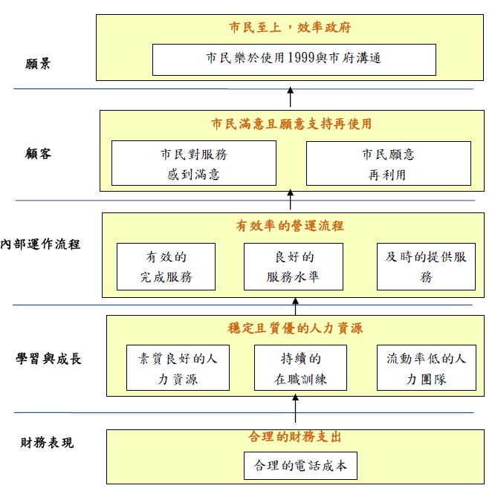
1999市民熱線成功關鍵因素

Slide 11
知識列表-關鍵知識項目
知識類型
關鍵知識項目
策略規劃知識
行政流程改造知識
組織改造知識
概算預算知識
策略面
客服系統知識
資通訊技術知識
加值運用技術知識
跨領域知識
技術面
派工業務整合知識
客服人力管理知識
法令知識
人員訓練知識
作業品質查核驗證知識
管理面
行銷技巧知識
滿足市民需求知識
提升知曉度技巧知識
城市行銷知識
行銷面

Slide 12
知識屬性分析(一)
知識類型 | 知識項目 | 處理問題 |  | CSF相關程度 |  | 知識層次 |  | 存置方式
 |  | 未 將 發 生 | 正 已 發 生 | 高 關連 | 低 關連 | 策 略 型 | 操 作 型 | 人員 | 組織 | 數位
策略面 | 策略規劃知識 | V |  | V |  | V |  | V
 | 行政流程改造知識 | V |  |  | V | V |  | V
 | 組織改造知識 | V |  | V |  | V |  | V
 | 概算預算知識 | V |  |  | V | V |  | V
技術面 | 客服系統知識 |  | V | V |  |  | V |  |  | V
 | 資通訊技術知識 |  | V | V |  |  | V |  |  | V
 | 加值運用技術知識 | V |  | V |  | V |  | V
 | 跨領域整合知識 |  | V | V |  | V |  | V

Slide 13
知識屬性分析(二)
知識類型 | 知識項目 | 處理問題 |  | CSF相關程度 |  | 知識層次 |  | 存置方式
 |  | 未 將 發 生 | 正 已 發 生 | 高 關連 | 低 關連 | 策 略 型 | 操 作 型 | 人員 | 組織 | 數位
管理面 | 派工業務整合知識 |  | V | V |  |  | V |  | V
 | 客服人力管理知識 |  | V | V |  |  | V |  |  | V
 | 法令知識 |  | V |  | V | V |  |  | V
 | 人員訓練知識 |  | V | V |  |  | V |  |  | V
 | 作業品質查核驗證知識 | V |  | V |  | V |  | V
行銷面 | 行銷技巧知識 |  | V | V |  | V |  | V
 | 滿足市民需求知識 |  | V | V |  | V |  |  | V
 | 提升知曉度技巧知識 |  | V | V |  | V |  |  | V
 | 城市行銷知識 |  | V |  | V | V |  |  | V

Slide 14
知識策略性重要程度–Dimension 1
知識策略性重要程度(Dimension)
知識項目
1
策略層次
未將發生
與CSF高關聯
未將發生 正已發生
策略規劃知識
組織改造知識
加值運用技術知識
作業品質查核驗證知識
處理問題
策略層次
知識層次
操作層次
低關連 高關連
與CSF關係

Slide 15
知識策略性重要程度–Dimension 2
知識策略性重要程度(Dimension)
知識項目
2
作業層次
未將發生
與CSF高關聯
未將發生 正已發生
處理問題
無
策略層次
知識層次
操作層次
低關連 高關連
與CSF關係

Slide 16
知識策略性重要程度–Dimension 3
知識策略性重要程度(Dimension)
知識項目
策略層次
正已發生
與CSF高關聯
未將發生 正已發生
3
行銷技巧知識
滿足市民需求知識
提升知曉度技巧知識
跨領域整合知識
處理問題
策略層次
知識層次
操作層次
低關連 高關連
與CSF關係

Slide 17
知識策略性重要程度–Dimension 4
知識策略性重要程度(Dimension)
知識項目
作業層次
正已發生
與CSF高關聯
未將發生 正已發生
客服系統知識
資通訊技術知識
派工業務整合知識
客服人力管理知識
人員訓練知識
處理問題
4
策略層次
知識層次
操作層次
低關連 高關連
與CSF關係

Slide 18
知識策略性重要程度–Dimension 5
知識策略性重要程度(Dimension)
知識項目
5
策略層次
未將發生
與CSF低關聯
未將發生 正已發生
處理問題
行政流程改造知識
概算預算知識
策略層次
知識層次
操作層次
低關連 高關連
與CSF關係

Slide 19
知識策略性重要程度–Dimension 6
知識策略性重要程度(Dimension)
知識項目
6
作業層次
未將發生
與CSF低關聯
未將發生 正已發生
處理問題
無
策略層次
知識層次
操作層次
低關連 高關連
與CSF關係

Slide 20
知識策略性重要程度–Dimension 7
知識策略性重要程度(Dimension)
知識項目
策略層次
正已發生
與CSF低關聯
未將發生 正已發生
7
處理問題
城市行銷知識
法令知識
策略層次
知識層次
操作層次
低關連 高關連
與CSF關係

Slide 21
知識策略性重要程度–Dimension 8
知識策略性重要程度(Dimension)
知識項目
作業層次
正已發生
與CSF低關聯
未將發生 正已發生
處理問題
8
無
策略層次
知識層次
操作層次
低關連 高關連
與CSF關係

Slide 22
KM策略矩陣
具發展潛力（Promising）
關鍵 (Key)
策略規劃知識
組織改造知識
加值運用技術知識
作業品質查核驗證知識
跨領域整合知識
滿足市民需求知識
行銷技巧知識
提升知曉度技巧知識
Future Impact
KD 1
KD 3
不相關 (Not relevant)
基本 (Basic)
客服系統知識
資通訊技術知識
派工業務整合知識
客服人力管理知識
人員訓練知識
行政流程改造知識
概算預算知識
KD 5
KD 4
KD 7
城市行銷知識
法令知識
Current Impact
(架構來自Knowledge Management Case Book)

Slide 23
KM發展策略
知識策略性重要程度 | Knowledge Dimension | KM策略
具發展潛力 （Promising） | 1、2 | 標竿學習, 技術引進
關鍵 (Key) | 3 | 滿意度調查, 社群分享, 最佳典範轉移
基本 (Basic) | 4 | 持續在職訓練
不相關 (Not relevant) | 5、6、7、8 | 政府統一新進及在職人員基本訓練
1、2
外部學習, 技術引進

Slide 24
關鍵知識項目之特性分析
數位化程度
學習程度
專業化程度
行銷技巧知識
滿足市民需求知識
提升知曉度技巧知識
跨領域整合知識
2 | 4 | 3 | 4 | 4 | 4
2 | 5 | 2 | 5 | 3 | 5
2 | 5 | 2 | 4 | 3 | 4
3 | 5 | 2 | 5 | 2 | 5
關
鍵
具
發
展
潛
力
策略規劃知識
組織改造知識
加值運用技術知識
作業品質查核驗證知識
3 | 5 | 2 | 5 | 4 | 5
2 | 4 | 2 | 4 | 3 | 5
2 | 5 | 2 | 5 | 3 | 4
3 | 5 | 3 | 5 | 2 | 5
客服系統知識
資通訊技術知識
派工業務整合知識
客服人力管理知識
人員訓練知識
3 | 5 | 3 | 5 | 4 | 5
2 | 4 | 2 | 4 | 2 | 4
1 | 5 | 3 | 5 | 2 | 4
2 | 5 | 3 | 4 | 3 | 5
3 | 5 | 2 | 4 | 3 | 5
基
本

Slide 25
關鍵知識缺口分析-跨領域整合知識
5
5
4
數位化程度
專業化程度
3
2
5
2
4
3
1
2
1
1
2
3
4
5
學習程度

Slide 26
關鍵知識缺口分析-加值運用技術知識
5
4
4
數位化程度
專業化程度
3
5
2
3
4
3
1
2
1
1
2
3
4
5
學習程度

Slide 27
KM整體行動方案
數位化程度
學習程度
專業化程度
行動目標
知識挖掘
知識分享
知識學習
優化CRM資訊系統
建立決策支援知識庫
挖掘需強化宣導知識
優化FAQ系統(立即反應)
標竿學習
建立學習驗證機制
成立話務服務社群
創立錄音內容分享會
建立知識分享獎勵制度
話務服務學習制度
建立職位升遷學習地圖
建立標準作業程序
在職訓練與實習制度
行動方案

Slide 28
KM行動方案定位
數位化程度
學習程度
專業化程度
策略層次
建立決策支援知識庫
建立職位升遷學習地圖
資訊系統的層次
標竿學習
管理層次
優化CRM資訊系統
建立學習驗證機制
優化FAQ系統
挖掘需強化宣導知識
成立話務服務社群
作業層次
在職訓練與實習制度
在職訓練與實習制度
創立錄音內容分享會
建立標準作業程序
建立知識分享獎勵制度
監督式經營管理
團隊式經營管理
創新式經營管理
組織條件與能力

Slide 29
結論與建議
首要工作應為補強關鍵知識的缺口：
標竿學習
提供話務服務依類型區分，並強化弱勢族群服務。
最先進資通訊技術、話務服務專業、及公共政策與會計預算專業組成之團隊。
永續無接縫的委外營運模式及緊急應變能力。
其中KM行動方案的重點在於組織層面。
增加對市民需求的掌握
作為施政依據與參考
減少財政支出
提升市府內部行政效率

